Slide 1

Daniel Albino
Nuno Domingues
Miguel Neves
G-06
Programação Distribuída – Meta 1

Slide 2

Opções Tomadas

Slide 3
Servidor
Cliente
As funcionalidades implementadas, permitem o reconhecimento entre servidores, a atualização das bases de dados e a comunicação entre servidores.
Não foi implementado o "Prepare" nem a atualização automática das vistas do cliente.
No cliente, vale salientar que não conseguimos gerar um ficheiro .jar, sendo que a aplicação pode ser testada num ambiente IDE. Em termos de funcionalidades o cliente possui a opção de editar os dados de registo, escolher um espetáculo, por várias seleções, reservar lugares, autenticação e registo de utilizadores
Ainda tem uma página de administrador somente para administrador, que permite inserir espetáculos, e eliminar espetáculos.

Slide 4

Base de Dados

Slide 5
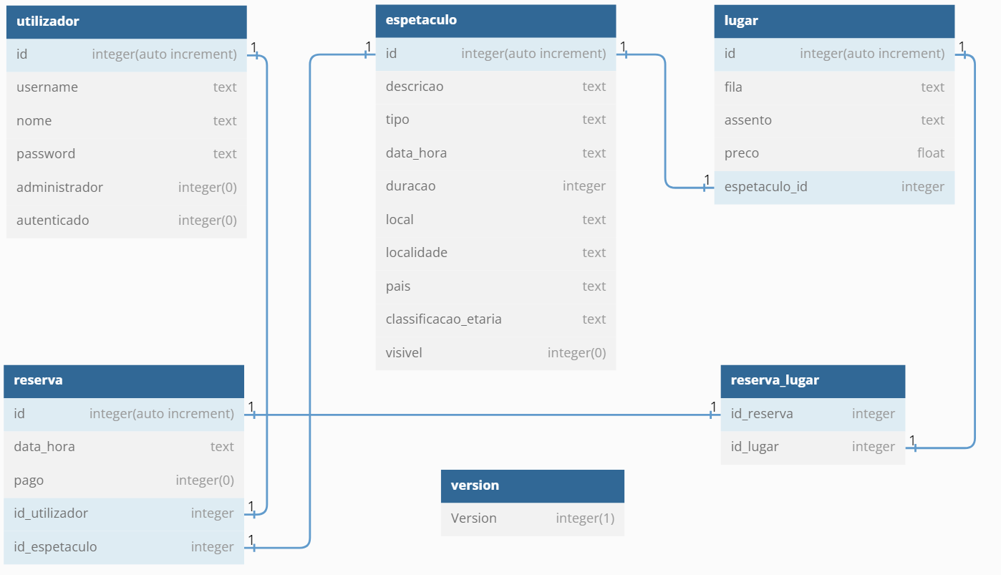
Base de Dados

Slide 6
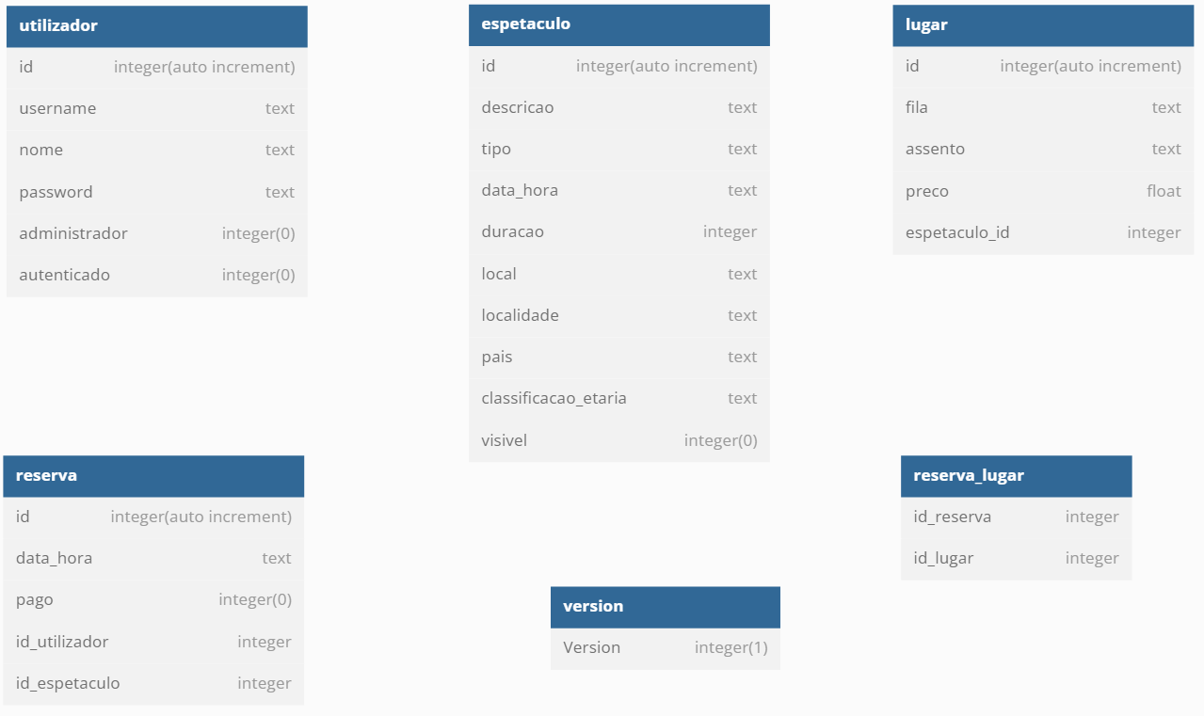
Base de Dados – Modelo Físico

Slide 7
Manual de Utilizador

Slide 8

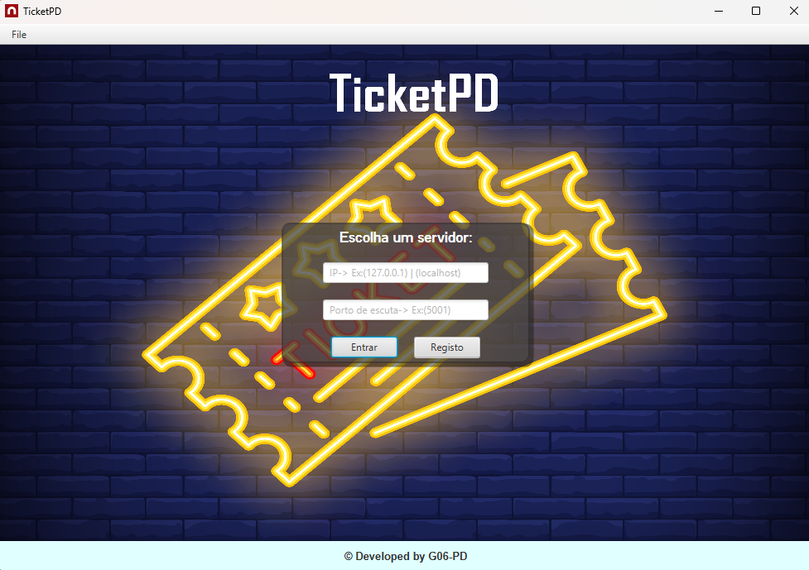
Login & Sign up
O menu principal é representado por um formulário contendo dois campos onde deverão ser especificados, um endereço IP e um porto de escuta UDP do servidor que se pretende contactar.
Como também dois botões, um para utilizadores já registados e outro para os restantes utilizadores, não registados.
Endereço IP
Porto de escuta UDP
Botão para Login
Botão para Sing up
1
2
3
4
Notes:
Notas ao apresentador:
Descrição do que aprendeu com as suas próprias palavras de um lado.
Incluir informações sobre o tópico
Os detalhes sobre o tópico também serão úteis aqui.
Conte a história da sua experiência de aprendizagem. Tal como numa história, deve haver sempre um início, meio e um fim.
No outro lado, pode adicionar um gráfico que evidencia o que aprendeu.
Pode utilizar mais do que um diapositivo para refletir sobre o seu processo. Também ajuda adicionar algum vídeo do seu processo.

Slide 9
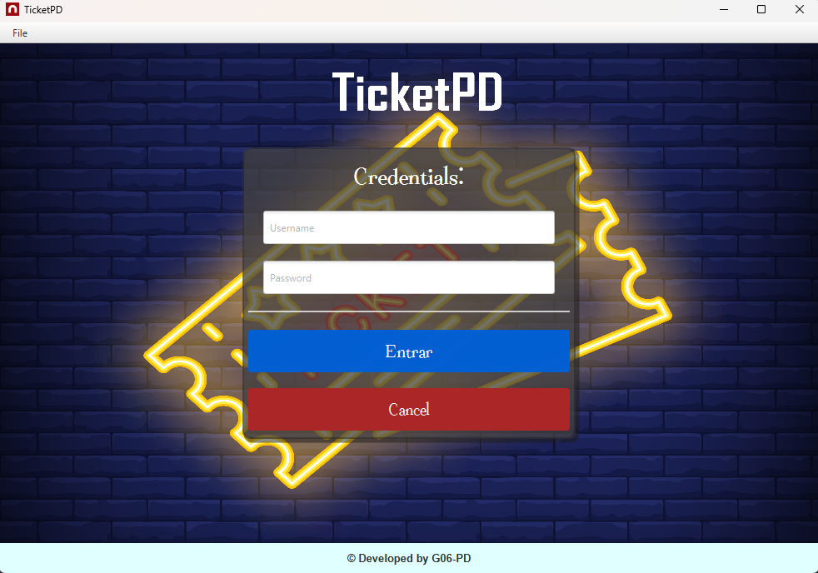
Login
Formulário de Login:
Campo para introdução do username
Campo para introdução da Palavra passe
Botão para entrar
Botão para cancelar e voltar ao menu anterior
1
2
4
3
Notes:
Notas ao apresentador:
Descrição do que aprendeu com as suas próprias palavras de um lado.
Incluir informações sobre o tópico
Os detalhes sobre o tópico também serão úteis aqui.
Conte a história da sua experiência de aprendizagem. Tal como numa história, deve haver sempre um início, meio e um fim.
No outro lado, pode adicionar um gráfico que evidencia o que aprendeu.
Pode utilizar mais do que um diapositivo para refletir sobre o seu processo. Também ajuda adicionar algum vídeo do seu processo.

Slide 10
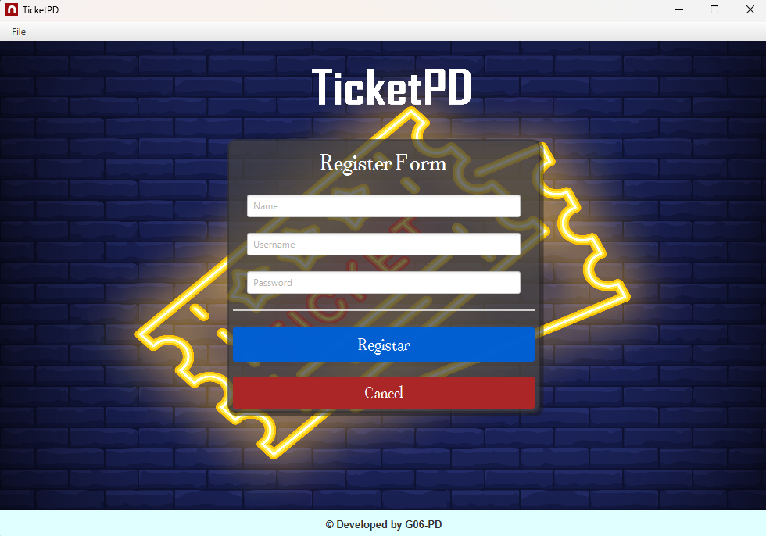
Sign up
Formulário de Login:
Campo para introdução do nome de utilizador
Campo para introdução do username
Campo para introdução da Palavra passe
Botão para registar
Botão para cancelar e voltar ao menu anterior
1
2
3
5
4
Notes:
Notas ao apresentador:
Descrição do que aprendeu com as suas próprias palavras de um lado.
Incluir informações sobre o tópico
Os detalhes sobre o tópico também serão úteis aqui.
Conte a história da sua experiência de aprendizagem. Tal como numa história, deve haver sempre um início, meio e um fim.
No outro lado, pode adicionar um gráfico que evidencia o que aprendeu.
Pode utilizar mais do que um diapositivo para refletir sobre o seu processo. Também ajuda adicionar algum vídeo do seu processo.

Slide 11
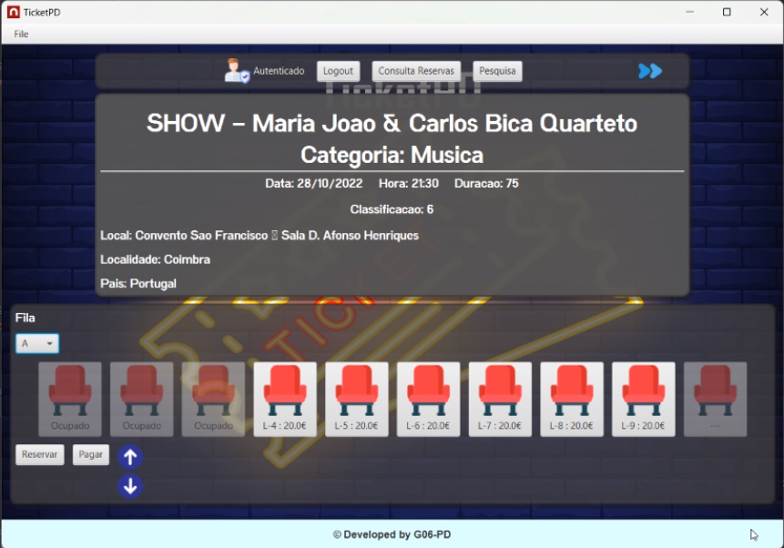
Vista geral dos Espetáculos
6
Neste ecrã podemos ver todos os espetáculos presentes:
1- Podemos pesquisar por espetáculos;
2- Podes passar para o espetáculo seguinte;
3- Podemos escolher um lugar;
4- Podemos reservar o lugar;
5- Podemos escolher a fila;
6- Podemos alterar os dados do utilizador.
Nota: Algumas funcionalidades não estão completas como o botão "Logout", "Consulta Reservas" e "Pagar".
1
2
5
3
4

Slide 12
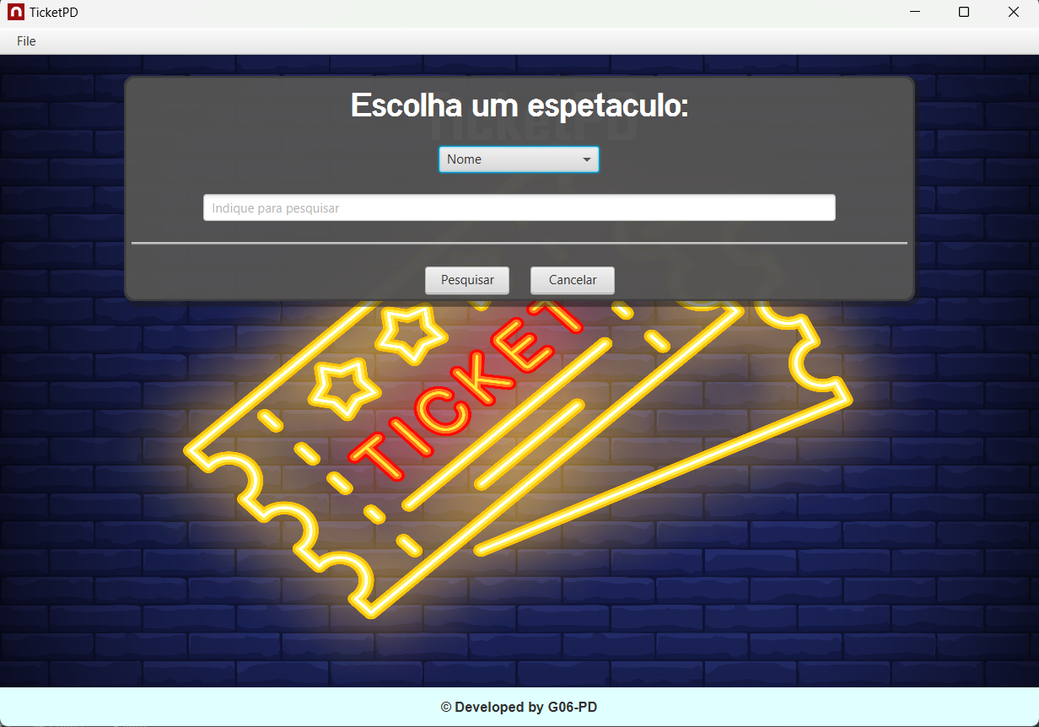
Escolha de um Espetáculos
Neste ecrã podemos filtrar os espetáculos:
1- Podemos escolher um filtro (nome, tipo, Data, Duração, etc.);
2- Podemos escrever o que pretendemos pesquisar;
3- Botão para efetuar a pesquisa;
4- Botão para cancelar;
1
2
3
3

Slide 13
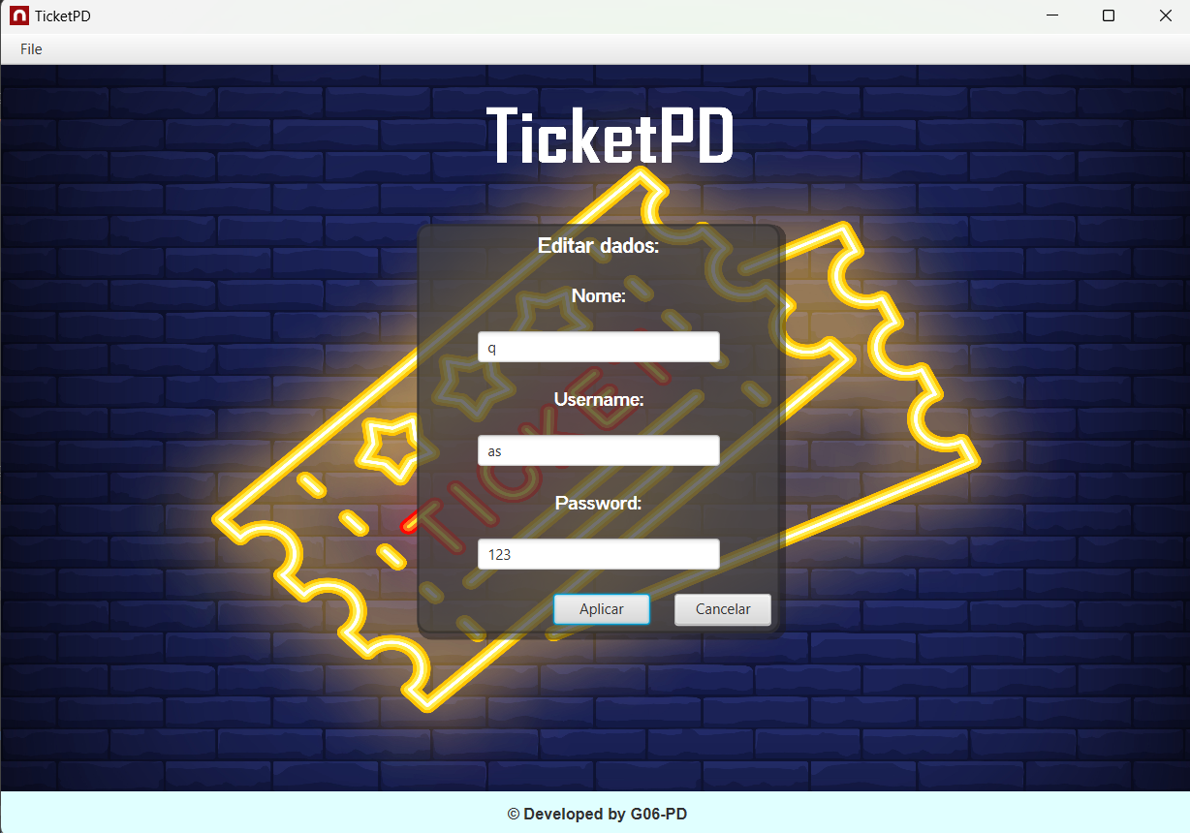
Editar utilizador
Neste ecrã podemos editar os dados do utilizador:
1- Campo para escrever o nome;
2- Campo para escrever o username;
3- Campo para escrever a password;
4- Botão para aplicar as mudanças;
5- Botão para cancelar.
1
2
3
4
5

Slide 14
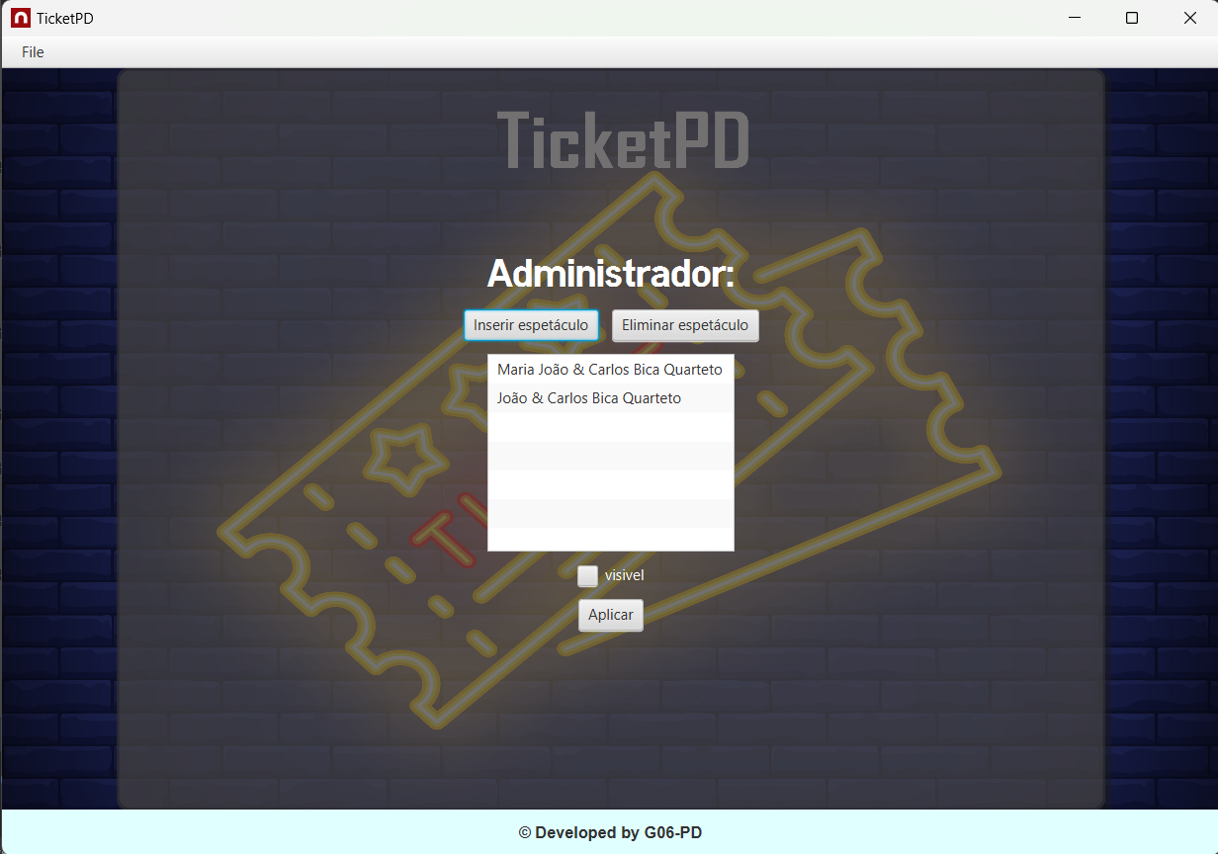
Ambiente do Administrador
Ambiente de trabalho do Administrador:
Inserir ficheiro com dados de um espetáculo
Selecionar espetáculo a eliminar
Eliminar ficheiro selecionado (2.)
Botão para editar exibição do espetáculo selecionado (não implementado)
Aplicar as alterações
1
3
2
4
5
Notes:
Notas ao apresentador:
Descrição do que aprendeu com as suas próprias palavras de um lado.
Incluir informações sobre o tópico
Os detalhes sobre o tópico também serão úteis aqui.
Conte a história da sua experiência de aprendizagem. Tal como numa história, deve haver sempre um início, meio e um fim.
No outro lado, pode adicionar um gráfico que evidencia o que aprendeu.
Pode utilizar mais do que um diapositivo para refletir sobre o seu processo. Também ajuda adicionar algum vídeo do seu processo.

